Slide 1

进展讨论
18121598 宋枭炜 计算机工程与科学学院

Slide 2
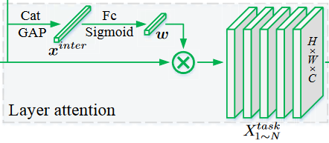
本周进度
将layer_attention更换为channel_attention结果对比分析

Slide 3
本周进度
将layer_attention更换为channel_attention结果对比分析

Slide 4
本周进度
2. 将distance_loss最大距离归一化转变成sigmoid(未做偏移)归一化结果对比分析

Slide 5
本周进度
2. 将distance_loss最大距离归一化转变成sigmoid(未做偏移)归一化结果对比分析

Slide 6
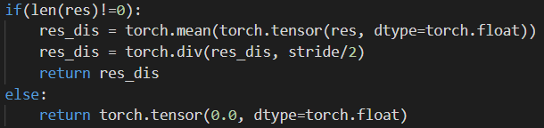
本周进度
3. 正在跑将原论文中调整网络删去的消融实验
4. 将sigmoid做了整体偏移，使其从0开始而不是从0.5开始。同时对不同level的特征图中的正样本distance做了处理，因为同样的distance，在大featuermap（小感受野小物体）中应该显得更大，在小featuermap（大感受野大物体）中应该显得更小。所以在distance_loss中对于计算出的平均distance，对应除以这个level的下采样率，相当于对不同level进行加权，从而解决之前不同level之间距离等权相加从而网络偏向大物体或者小物体的问题。
为了让不同loss之间的量级相当，除数选择为下采样率的一半。

Slide 7
对于任务对齐的再探讨
这周重新思考了一下目标检测中任务不对齐的原因，总结了以下三点：
（1）分类置信度的预测在范围和形状上与预测出的回归框通常都不一致。在双阶段算法中，由于ROIs（RPN）的存在，最后进行分类的featuremap范围和形状就是已经回归出的ROI的范围和形状，两者是一致的；但是在目前单阶段算法中，回归框的预测和分类置信度的预测在head阶段通常没有上述那种强关联，分类的预测基于的范围形状来源于经过卷积层之后的感受野大小，而并不是来源于同时预测出的回归框大小，而回归框的大小预测来源于同样大小的感受野（平行预测），这就相当于在同一片感受野下，分类和回归在做并行预测，并且他们之间没有逻辑关联。所以如果在这片感受野下出现了物体的遮挡和交叠，分类是看感受野下的特征组合认物体，回归是看同一片感受野下的像素边缘去认边框，那么在遮挡交叠情况下，根据遮挡的程度，分类就会有不同的偏向；而回归框则会有扩大的可能（认成了交叉物体的共同边缘），这些就导致了两个任务的不一致。
（2）标注的单一性。目标检测中的标注，是给一个精准边框一个标签从而让网络去学习，所以网络在学习时，对于回归总是有理想情况（ gt是人为给定的）去参照（iou），但是对于分类往往没有如此精确的指标去度量，所以在一定范围内iou与gt大的正样本，在分类上都可以往这个gt对应的标签去学习，这就没有iou那么有精准性。

Slide 8
对于任务对齐的再探讨
（3）训练推理时不一致。iou是具有精准性的学习指标，所以在训练的时候往往用iou去定义正负样本，也往往只对正样本进行iou损失的计算。但是在真正推理测试时，图片上是没有标注的，也就是训练时看重的iou无法在测试时用上，所以现在主流的nms都是对分类置信度进行排序，然后剔除附近重叠度大的框，又由于（2）所说分类的训练没有精准性，所以分类置信度在测试时的排序就没有依据，因为分类置信度大的未必就一定好（但是iou越大的往往就是代表越好），这就导致后处理时期的不一致。
Generalized Focal Loss: Learning Qualiﬁed and Distributed Bounding Boxes for Dense Object Detection

Slide 9
Thanks

